Slide 1
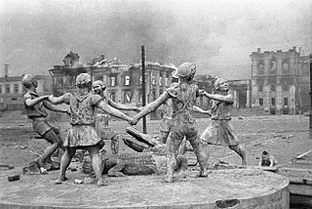
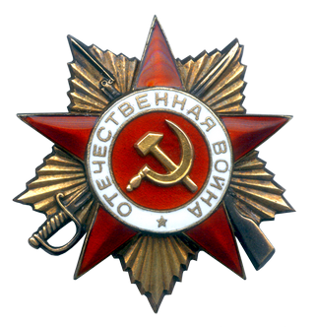
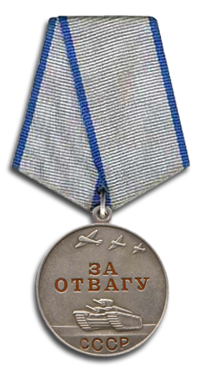
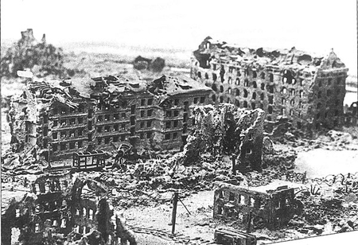
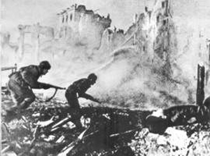
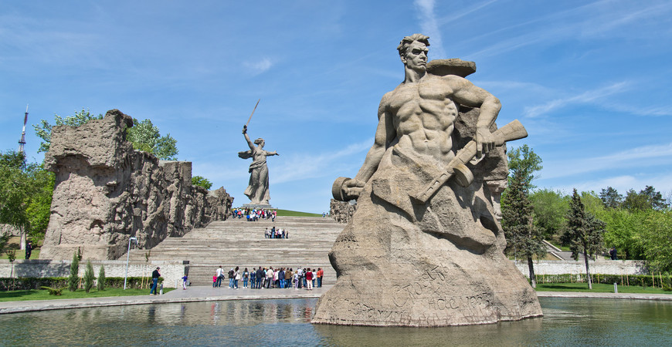
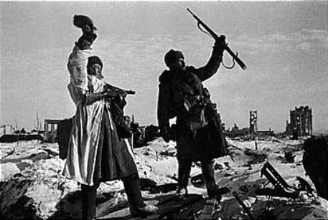
ГЕРОИ СТАЛИНГРАДСКОЙ БИТВЫ

Slide 2
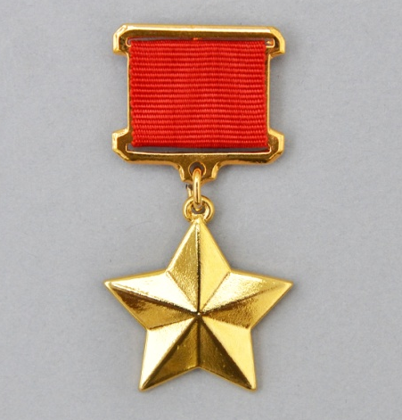
Город на Волге отчаянно защищали представители разных краёв и городов, разных национальностей и возрастов, буквально, «от мала до велика». В нашем рассказе о примерах героизма в дни Сталинградской битвы это подтверждается многими фактами.
Так, самым младшим героем, о котором мы хотим напомнить, является 7-летний Серёжа Алёшков
А самым старшим, – прославленный военачальник Андрей Иванович Ерёменко, которому на тот момент уже было 50 лет.
Только в списке воинов, удостоенных звания Героя Советского Союза за боевые подвиги в Сталинградской битве, значится 125 фамилий.

Slide 3
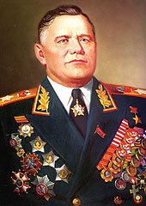
ЕРЁМЕНКО АНДРЕЙ ИВАНОВИЧ
Уроженец с.Марковка, ныне территория Луганской области. Советский военачальник. Маршал Советского Союза. Герой Советского Союза, Герой ЧССР.
В дни Сталинградской битвы ему было 50 лет.. В августе 1942 г. он был назначен командующим войсками Юго-Восточного и Сталинградского фронтов. В целях обеспечения обороны астраханского направления, подступов к р. Волга на участке Сталинград — Астрахань и астраханского района Директивой Ставки ВГК генералу Еременко с 15 августа были подчинены также Сталинградский военный округ и войска, находившиеся в его распоряжении. С 28 сентября Ставкой вновь были образованы два фронта — Сталинградский и Донской. А.И. Еременко был назначен командующим войсками Сталинградского фронта. В дальнейшем войска Сталинградского фронта принимали активное участие в Сталинградской наступательной операции 1943 г.

Slide 4
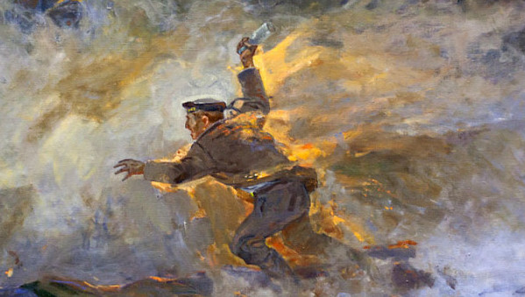
МИХАИЛ ПАНИКАХА
Уроженец с. Могилёв (сейчас это Царицынский район Днепропетровской области).
К позициям батальона морской пехоты ринулись фашистские танки. На окоп, в котором находился матрос Михаил Паникаха, двигались, ведя огонь из пушек и пулеметов, несколько вражеских машин. Сквозь грохот выстрелов и разрывы снарядов все явственнее слышался лязг гусениц. К этому времени Паникаха уже израсходовал все свои гранаты. У него оставались лишь две бутылки с горючей смесью. Он высунулся из окопа и размахнулся, целясь бутылкой в ближайший танк. В это мгновение пуля разбила бутылку, поднятую над его головой. Живым факелом вспыхнул воин.

Slide 5
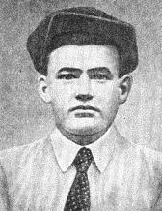
Но адская боль не замутила его сознания. Он схватил вторую бутылку. Танк был рядом. И все увидели, как горящий человек выскочил из окопа, подбежал вплотную к фашистскому танку и ударил бутылкой по решетке моторного люка. Мгновение — и огромная вспышка огня и дым поглотили героя вместе с подожженной им фашистской машиной. Этот героический подвиг Михаила Паникаха тут же стал известен всем бойцам 62-й армии.
Подвигу морского пехотинца посвящен памятник, установленный в районе завода «Красный Октябрь». В Дзержинском районе Волгограда имя героя Сталинградской битвы увековечено в названии улицы.
Погиб в 28 лет.

Slide 6
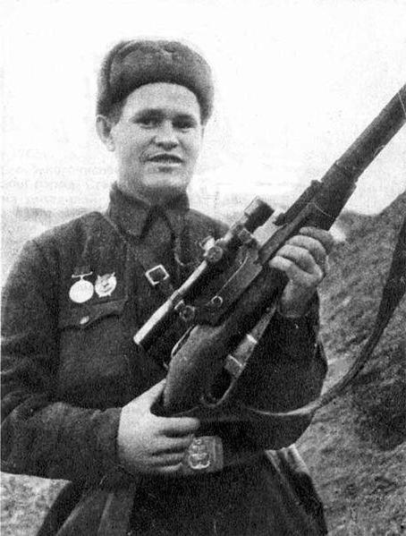
ВАСИЛИЙ ЗАЙЦЕВ
Уроженец села Еленинка Оренбургской губернии (сейчас это Челябинская область). Прошёл Сталинградскую битву в возрасте 27-28 лет.
Знаменитый снайпер 62-й армии Сталинградского фронта, Герой Советского Союза, лучший снайпер Сталинградской битвы. За период с 10 ноября и по 17 декабря 1942 года он уничтожил 225 вражеских солдат и офицеров, включая 11 снайперов. Перезахоронен согласно его просьбе на Мамаевом кургане со всеми воинскими почестями.
«Для нас, бойцов и командиров 62-й армии, за Волгой земли нет. Мы стояли, и будем стоять насмерть!» Василий Зайцев

Slide 7
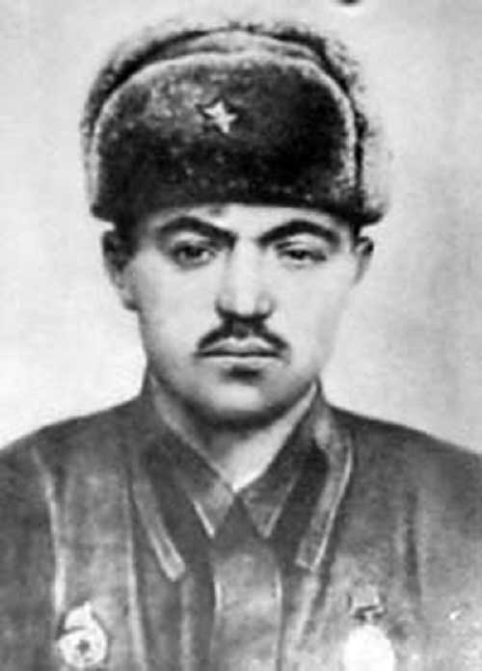
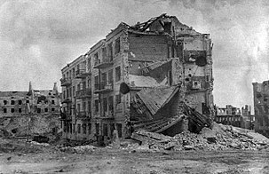
Яков Павлов
Уроженец деревни Крестовая Валдайского уезда Новгородской губернии.
В составе группы бойцов Яков Павлов выбил немцев из 4 этажного жилого дома. Несмотря на яростные атаки фашистов, в течении 58 дней бойцы удерживали дом. Он был похож на слоеный торт потому, что в подвале находились обычные люди, на
1 этаже - советские войска, на 2 - фашисты,
3 и 4 этажи удерживали красноармейцы.
К концу осады здание было сильно разрушено. После войны дом был восстановлен и назван Домом Павлова в честь его героических защитников .
В период Сталинградской битвы герою было 25-26 лет.

Slide 8
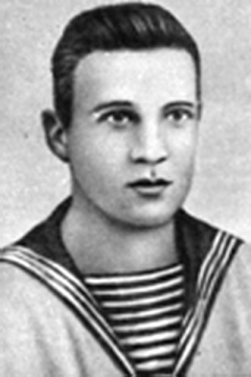
ИЛЬЯ КАПЛУНОВ
Уроженец пос. Чапушка Саратовской губернии (Аркадакский р-н Саратовской области).
Когда на позицию матроса-бронебойщика 98-й стрелковой дивизии Сталинградского фронта Ильи Каплунова устремились пять вражеских танков, он уничтожил их метким выстрелом из противотанкового ружья. Несмотря на тяжелое ранение, Илья подбил еще три танка, а последний подорвал гранатой.
Погиб в 24 года. В Кировском районе Волгограда его именем названа улица.

Slide 9
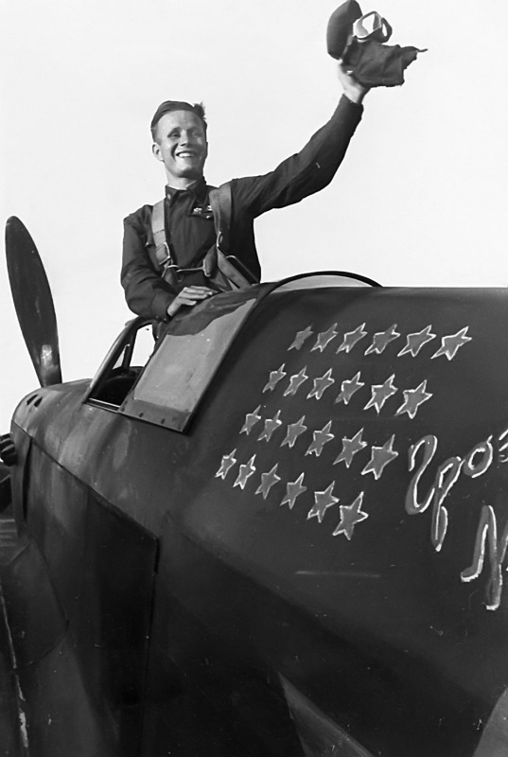
МИХАИЛ БАРАНОВ
Уроженец д.Горки, Кингисеппского уезда Петроградской губернии. Советский летчик-истребитель, Герой Советского Союза. Один из лучших асов Второй мировой войны, самый результативный на момент своей гибели. Множество его побед одержано в самый трудный период войны.
6 августа 1942 года Михаил Баранов вылетел по тревоге в составе группы истребителей Як-1 на перехват вражеских бомбардировщиков Ju-87, шедших к городу Котельниково под прикрытием истребителей Мессершмит Bf.109F. Cилы были неравными, но советские лётчики вступили в бой. Баранов сбил 2 «мессершмитта» и 1 Ю-87, но в ходе боя у него кончились боеприпасы. После этого Баранов сбил еще 1 Me-109, нанеся ему удар крылом по хвосту. Затем сошелся с еще одним немецким истребителем на встречных курсах, таранил его, но и его самолет получил сильные повреждения и упал. Баранов приземлился на парашюте и вскоре вернулся в свой полк. Погиб в 1943-м году. Ему был 21 год. Похоронен на Мамаевом кургане.

Slide 10
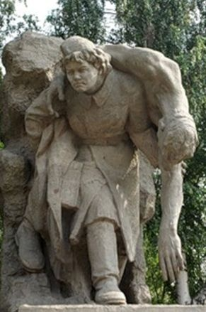
ГУЛЯ КОРОЛЁВА
Родилась в Москве.
23 ноября 1942 года во время боя за высоту 56,8 санинструктор Королева вынесла с поля боя 50 раненых бойцов, а когда был убит командир, подняла бойцов в атаку, первая ворвалась во вражеский окоп, несколькими бросками гранат уничтожила 15 солдат и офицеров противника. Была смертельно ранена, но продолжала вести бой, пока не подоспело подкрепление. Погибла в 20 лет. 9 января 1943 года командованием Донского фронта была награждена орденом Красного Знамени (посмертно).

Slide 11
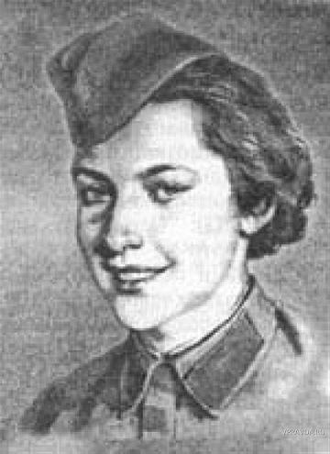
НАТАША КАЧУЕВСКАЯ
Родилась в Москве.
20-го ноября 1942 года в начале нашего наступления 9-я рота 105-го гвардейского стрелкового полка, в которой санинструктором была Наталия Александровна Качуевская, далеко врезалась в оборону врага.
В ночном бою 45 гвардейцев и Наташа попали в окружение. С утра фашисты начали атаковать небольшой отряд. Бойцы сражались мужественно.
Но силы были неравны. По ним ударили минометы, артиллерия, тяжелые пулеметы, со всех сторон лезли вражеские автоматчики. Гвардейцы подпускали врагов почти к своим окопам и расстреливали в упор.
Осталось только 9 бойцов. Они сражались вместе с Наташей. Ее храбрость воодушевляла гвардейцев. Даже раненые не выпускали из рук оружия.
Вот уже не осталось ни одного здорового бойца: кто не погиб, тот был ранен… Осталась одна девушка…
А враги снова и снова бросались в атаку. Защищая раненых бойцов, она отстреливалась до последнего патрона. Потом пошли в ход гранаты. Последней гранатой Наташа подорвала себя и окруживших ее врагов. Ей было 20 лет.

Slide 12
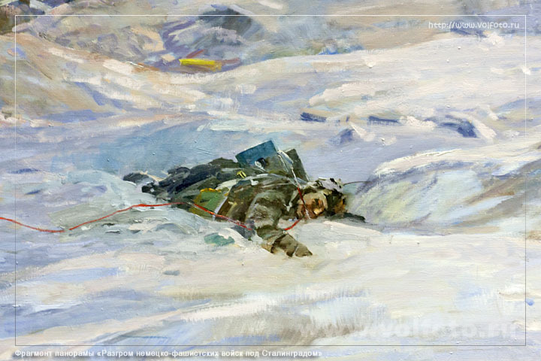
Урженец д.Ильинка Тюменской области.
Когда на Мамаевом кургане в самый напряженный момент боя прекратилась связь, рядовой связист 308-й стрелковой дивизии Матвей Путилов пошел ликвидировать разрыв провода. При восстановлении поврежденной линии связи, ему осколками мины раздробило обе руки. Теряя сознание, он крепко зажал зубами концы провода. Связь была восстановлена. За этот подвиг Матвей был посмертно награжден орденом Отечественной войны II степени. Его катушка связи передавалась лучшим связистам 308-й дивизии. Погиб в 19 лет.
МАТВЕЙ ПУТИЛОВ

Slide 13
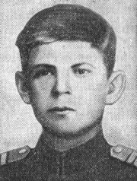
НИКОЛАЙ СЕРДЮКОВ
Родился в с Гончаровка Царицынского уезда.
17 апреля 1943 г. младший сержант, командир стрелкового отделения 44-го гвардейского стрелкового полка 15-й гвардейской стрелковой дивизии Николай Филиппович СЕРДЮКОВ удостоен звания Героя Советского Союза за боевые подвиги в битве под Сталинградом. Дивизия вела наступление в районе населенных пунктов Карповка, Старый Рогачик (в 35— 40 км западнее Сталинграда). Фашисты, засевшие в Старом Рогачике, преградили путь наступавшим советским войскам. Вдоль насыпи железной дороги находился сильно укрепленный участок вражеской обороны.
Невысокого роста, он выглядел совсем мальчишкой в длинной солдатской шинели. Получив разрешение командира, Сердюков под градом пуль пополз к доту. Бросил одну, вторую гранаты, но те не достигли цели. На виду у гвардейцев, поднявшись во весь рост, бросился герой к амбразуре дота. Пулемет врага замолчал, гвардейцы устремились на врага. Именем 18-летнего героя Сталинграда названы улица, школа, где он учился. Его имя занесено навечно в списки личного состава одного из подразделений Волгоградского гарнизона.

Slide 14
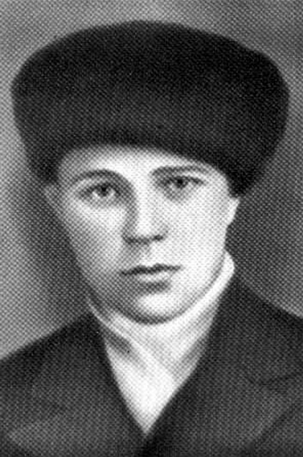
САША ФИЛИППОВ
Сколько бы ни прошло лет, в сердцах жителей нашего города будет памятно имя юного партизана-разведчика Саши Филиппова. Большая семья, в которой рос Саша, жила на Дар-горе. В отряде его знали как «школьника». Невысокий, подвижный, находчивый Саша свободно ходил по городу. Маскировкой ему служили инструменты сапожника, он был обучен этому ремеслу. Действуя в тылу 6-й армии Паулюса, Саша 12 раз переходил линию фронта. Отец Саши после гибели сына рассказывал, какие ценные документы приносил Саша военным, добывал сведения о расположении войск в городе. Он взорвал немецкий штаб, метнув в его окно гранату. 23 декабря 1942 года Сашу схватили гитлеровцы и повесили вместе с другими партизанами. Именем Саши названы школы и дружины в нашем городе и области, парк в Ворошиловском районе, в котором установлен его бюст. Погиб в возрасте 17 лет.

Slide 15
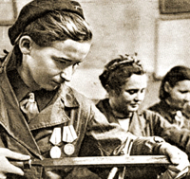
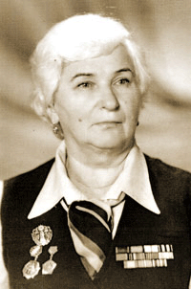
ЛЮСЯ РАДЫНО
Люся оказалась в Сталинграде после долгих поисков родных и близких. 13-ти летняя Люся, находчивая, любознательная пионерка из Ленинграда, добровольно стала разведчицей. Однажды в сталинградский детский приёмник пришёл офицер, который искал детей для работы в разведке. Так Люся оказалась в боевой части. Командиром у них был капитан, который учил, давал наставления, как вести наблюдения, что отмечать в памяти, как вести себя в плену. В первой половине августа 1942 г. Люся вместе с Еленой Константиновной Алексеевой под видом матери и дочери впервые были заброшены в тыл врага. Семь раз Люся переходила линию фронта, добывая всё новые сведения о противнике. За образцовое выполнение заданий командования награждена медалями «За отвагу» и «За оборону Сталинграда». Люсе посчастливилось остаться в живых.

Slide 16
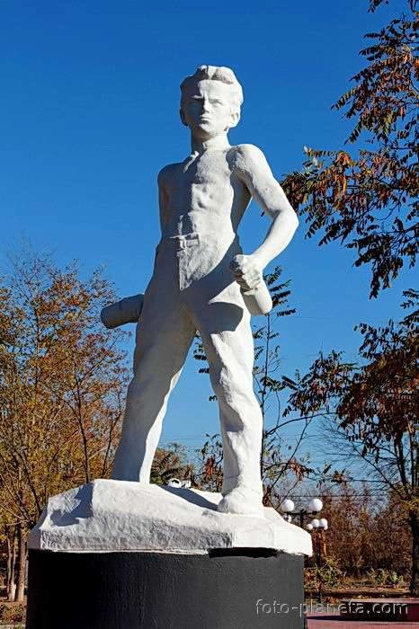
МИША РОМАНОВ
В тихое утро холодного ноябрьского дня партизанский отряд котельниковцев окружили враги. На бруствере окопа сидел мальчик, это был Миша. Воевал он вместе с отцом. В отряде его прозвали «дубок». Хутор, где жила Мишина семья, сожгли фашисты. Неизвестно, что стало с матерью и сестрёнкой. Третью атаку предпринимает противник. Партизаны плохо вооружены, но фашисты не могут преодолеть сопротивление партизан. Убит командир, погибло много боевых товарищей. Последним замолк пулемёт отца. Силы неравные, враги подступали вплотную. Миша остался один. Он встал во весь рост на край окопа и стал ждать. Увидев мальчика, немцы остолбенели от удивления. Миша в последний раз взглянул на погибшего отца, схватил в обе руки по связке гранат и метнул их в толпы окруживших его гитлеровцев. Раздался оглушительный взрыв, а через секунду был сражен автоматной очередью сын донского казака, воспитанник Сталинградской пионерской организации Миша Романов». Ему было 13.

Slide 17
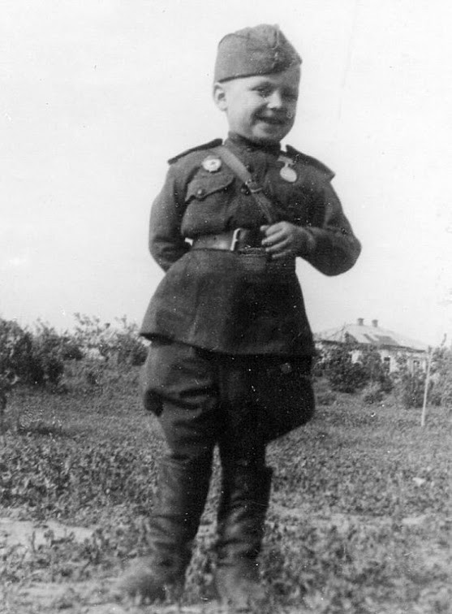
СЕРЁЖА АЛЁШКОВ
«Гвардии рядовой Сереженька» - самый юный солдат Великой Отечественной войны, уроженец Калужской области.
Полк стоял под Сталинградом и готовился к прорыву вражеской обороны. Боец Алёшков вошёл в блиндаж, где склонились над картой командиры, и доложил:- Там, в соломе, кто-то прячется. Командир послал к копнам солдат, и вскоре те привели двух немецких разведчиков. «Боец Алёшков, - сказал командир, - от лица службы объявляю Вам благодарность. - Служу Советскому Союзу! - отчеканил боец». Когда советские войска форсировали Днепр, боец Алёшков увидел, как над блиндажом, где находился командир, взметнулось пламя. Он бросился к блиндажу, но вход завалило, и в одиночку ничего нельзя было сделать. Юный герой под ураганным огнём добрался до сапёров, и только с их помощью удалось извлечь из-под груды земли раненого командира. А Серёжа стоял неподалёку и … ревел от радости. Ему было всего 7 лет… Вскоре после этого на груди самого молодого красноармейца появилась медаль «За боевые заслуги».

Slide 18
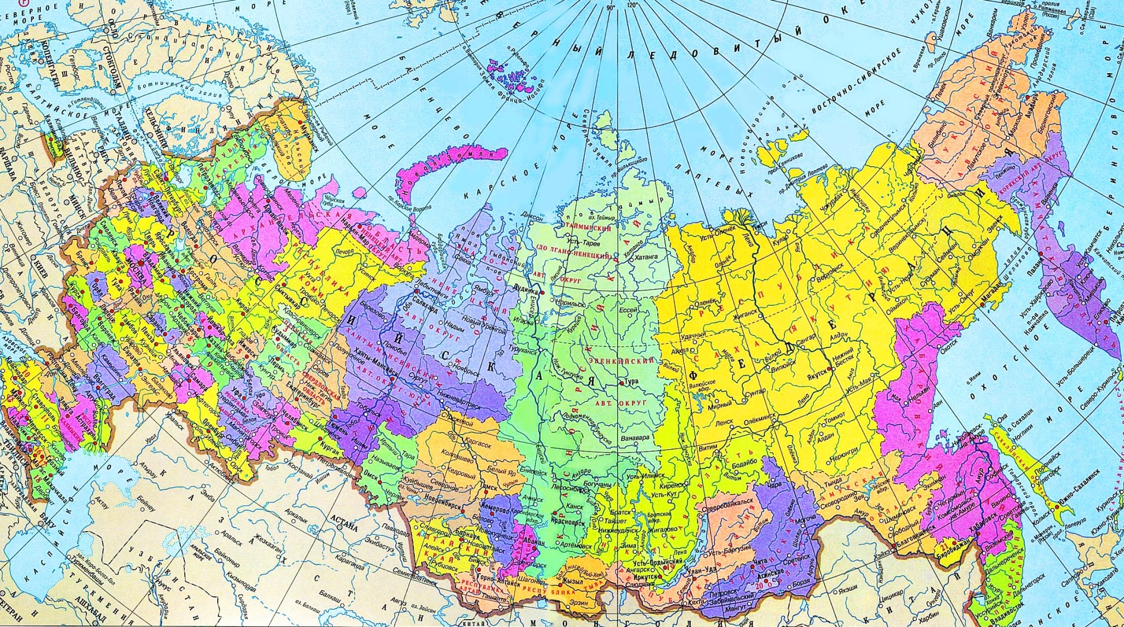
Вспомните, откуда родом герои Сталинградской битвы, о которых мы рассказали. Налицо вся география страны! Отметьте их места рождения.

Slide 19
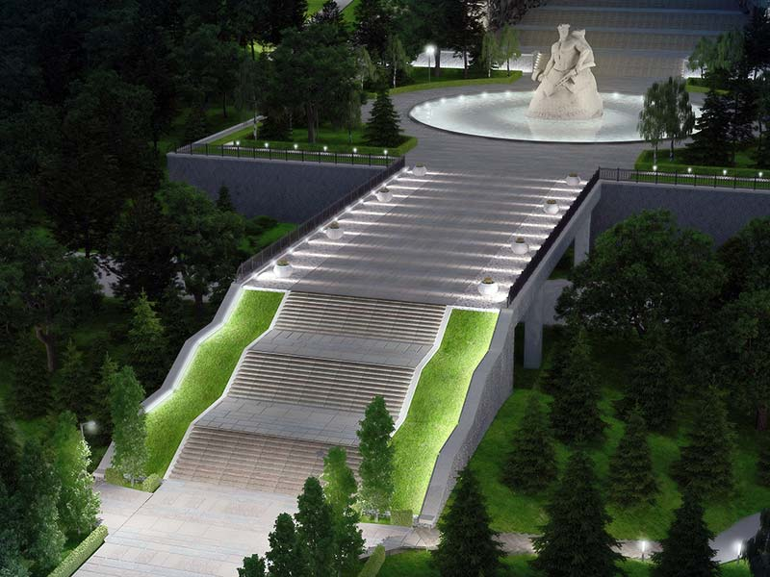
Памятников, которые своим героям-землякам установили на Мамаевом кургане разные регионы страны, становится всё больше.
Памятник воинам-осетинам – это не первый памятный знак, открытый на военном мемориале Мамаева кургана уроженцам регионов России, погибшим в Сталинградской битве. В разные годы здесь было установлено множество мемориальных плит и памятников выходцам из Кабардино-Балкарии, Ингушетии, Татарстана, Вологодской, Рязанской, Саратовской, Самарской, Ростовской областей и некоторых других субъектов РФ.

Slide 20
Волгоград — единственный город России, где в честь героев названо 60% улиц. Причем речь идет не только об орденоносцах Великой Отечественной войны.
Например, в поселке Разгуляевка Волгоградской области расположена улица Танкиста Хазова, название которой связано с именем Героя Советского Союза, командира танковой роты В. П. Хазова, на личном боевом счету которого 27 уничтоженных вражеских танков. Уходя на войну, Хазов пообещал своей матери: «За Волгу фашистов не пустим!». Танкист сдержал свое слово, но пал смертью храбрых на поле боя....
В братской могиле на Мамаевом кургане захоронены останки комиссара М. П. Быстрова, совершившего воинский подвиг в районе Лысой горы. На подъеме командир одной из рот был убит, и бойцы замешкались. Тогда руководство взял на себя Михаил Быстров и повел бойцов за собой. За ротой двинулись остальные соединения. В этой атаке Михаил Павлович был смертельно ранен и в тот же день скончался. Именем комиссара Быстрова названа одна из улиц в Кировском районе.

Slide 21
Интересно изучать названия улиц Краснооктябрьского района города. В нем многие улицы получили свои имена в честь героев Великой Отечественной войны и Сталинградской битвы.
В Дзержинском районе Волгограда имена героев Сталинградской битвы увековечены в названиях двух улиц. Одна носит имя отважной радистки из Белоруссии Елены Стемпковской, а вторая названа в честь Михаила Паникахи. Младший сержант Стемпковская в июне 1942 года, во время выхода батальона из окружения обеспечивала связь со штабом полка и во время боя вызвала огонь на себя. Затем отважная радистка в составе взвода прикрывала отход батальона. В этом бою Елена Стемпковская погибла, посмертно ей присвоено звание Героя Советского Союза.
Замечательную историю рассказали исследователи, которые выяснили, в чью честь названа улица имени 4-х героев-бойцов НКВД в Советском районе города.
(см. 4-минутный видеосюжет).
http://smartnews.ru/regions/volgograd/13484.html
«Улицы имени четырех героев НКВД»

Slide 22
Именами Рубена Ибаррури и летчика-истребителя Владимира Каменщикова, сбившего в сталинградском небе 12 вражеских самолетов, также названы улицы в Волгограде.
В Тракторозаводском районе, где находится наша гимназия, расположены улицы Героя Советского Союза капитана И. Н. Антонова, дважды Героя Советского Союза генерала П. И. Шурухина и Героя Советского Союза гвардии капитана И. И. Мещерякова.
В районе Дар-Горы (Ворошиловский район) находится улица и сквер Саши Филиппова. Жизнь отважного разведчика оборвалась, когда ему было всего 16 лет. Во время выполнения одного из заданий юный боец был схвачен и замучен фашистскими палачами.
Одна из улиц в Красноармейском районе носит имя артиллериста, Героя Советского Союза Михаила Хвостанцева, а в селе Дубовый Овраг установлен памятник сибиряку-герою Сталинградской битвы....

Slide 23
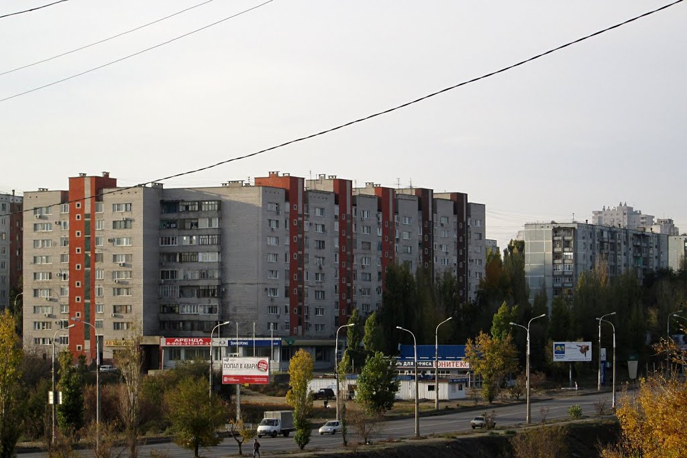
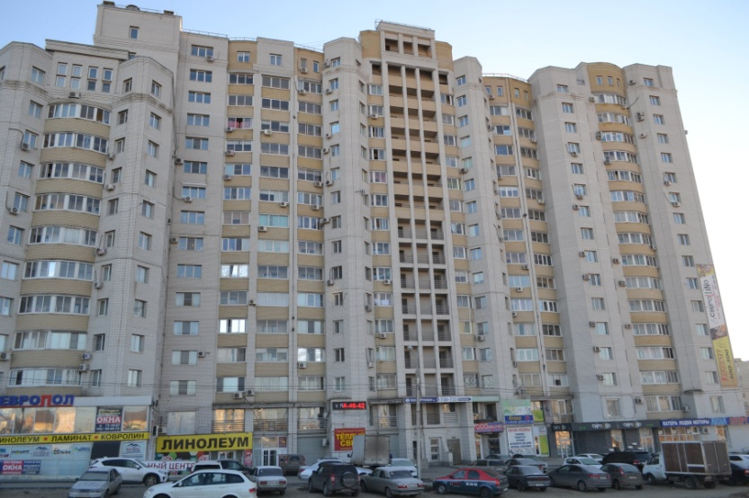
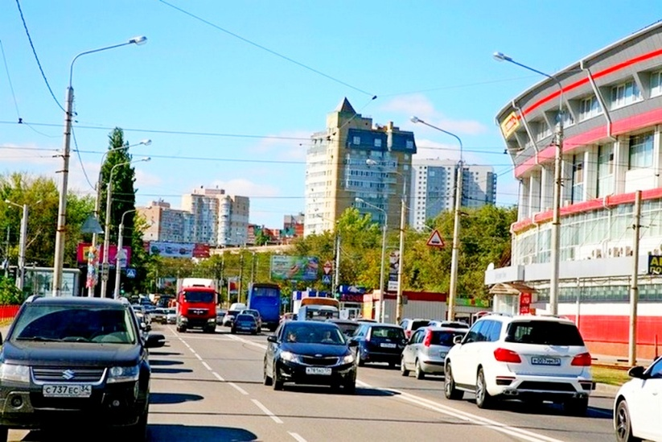
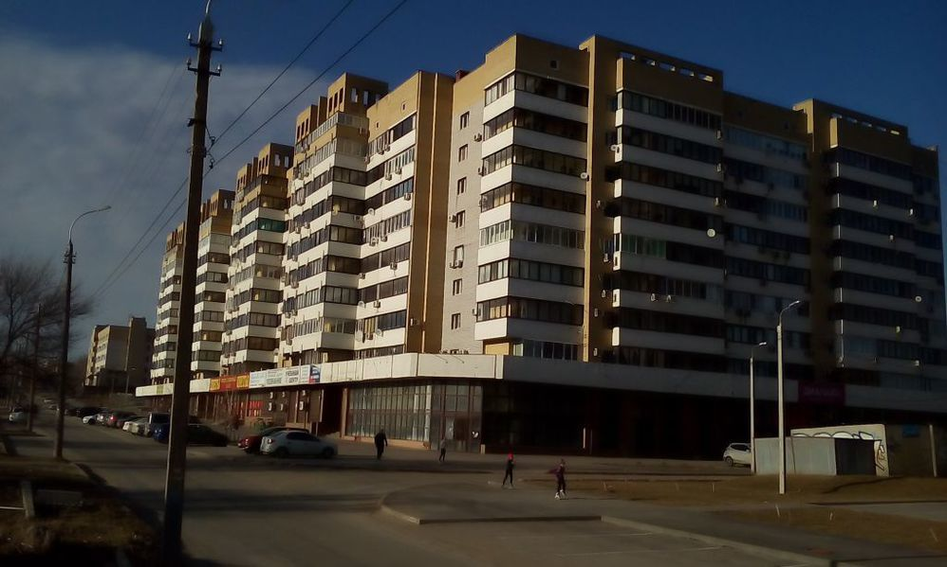
Несколько улиц в разных районах нашего города носят имена легендарных полководцев-маршалов Г. К. Жукова, А. И. Еременко,
К. К. Рокоссовского, Ф. И. Толбухина и других советских военачальников.

Slide 24
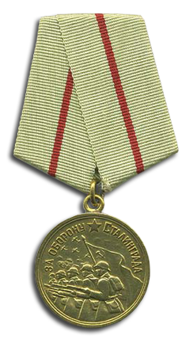
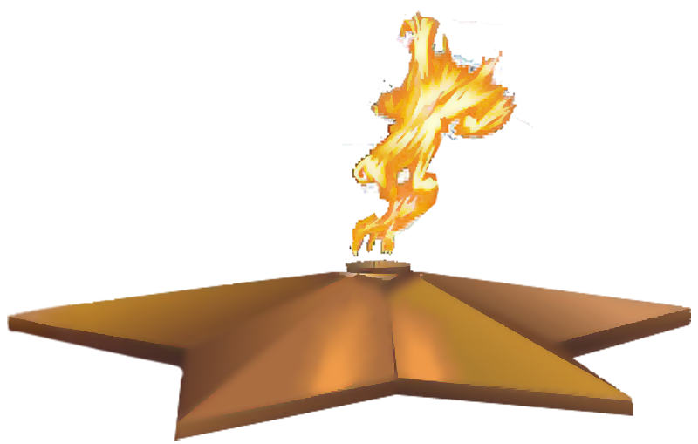
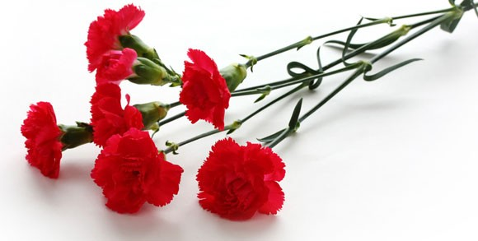
ПОДВИГ ЗАЩИТНИКОВ СТАЛИНГРАДА БЕССМЕРТЕН

